Slide 1
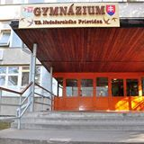
2012
180
25
2013
180
10
2014
170
0

Slide 2
Graf

Slide 3
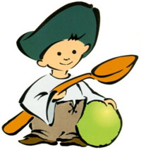
Pohyb obrázka
Teraz trochu pobeham po snímku
Som Janko Hraško teraz odídem doprava ale vrátim sa

